Slide 1
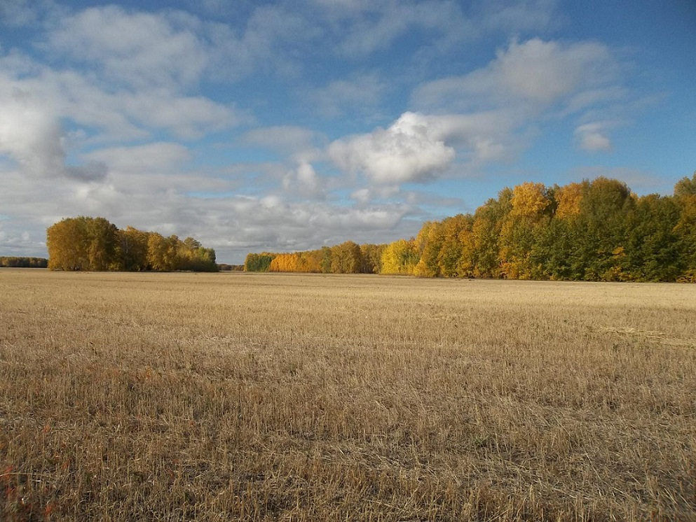
ПАВЛОГРАДСКИЙ МУНИЦИПАЛЬНЫЙ РАЙОН ОМСКОЙ ОБЛАСТИ Инвестиционный паспорт

Slide 2
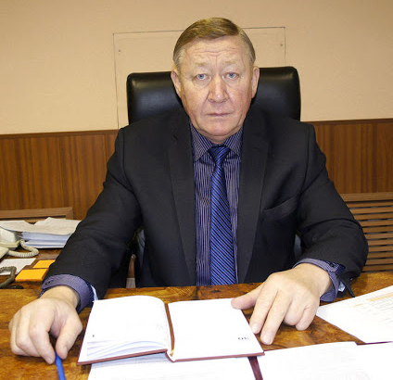
Послание Главы инвесторам
Текст об
Дорогие друзья!
Представляем Вам Инвестиционный паспорт Павлоградского муниципального района, в котором сосредоточена целостная, комплексная и достоверная информация, необходимая инвестору для своевременного принятия правильного решения.
Мы заинтересованы в привлечении инвестиций и готовы оказать всяческое содействие повышению экономической активности в нашем муниципальном районе. Это важная и ответственная работа, от которой во многом зависит обеспечение социальной стабильности и экономическое развитие Павлоградского района.
Деятельность Администрации района направлена на то, чтобы создать для каждого инвестора, вне зависимости от масштабов проекта, режим наибольшего благоприятствования.
Мы заинтересованы в том, чтобы Ваш бизнес был эффективным, стабильным и безопасным.
Уверен, что наши совместные усилия приведут к процветанию Вашего бизнеса, а вместе с ним и Павлоградского района.
Приглашаем Вас к долгосрочному и взаимовыгодному сотрудничеству.
Александр Владимирович Сухоносов,
Глава Павлоградского муниципального района Омской области

Slide 3
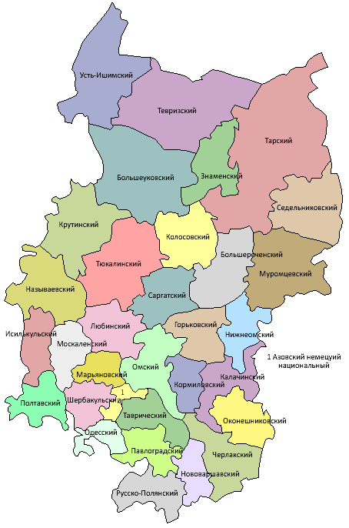
Общие сведения о районе
18,4
тыс. человек
Население
2494
кв. км
Площадь территории
100
км
255,7
км
4
дней
5,25 тыс.
рублей
5,25
Рублей / кВт*ч
Удаленность от границы города Омска
Транспортная сеть (протяженность автомобильных дорог)
Средний срок получения разрешения на строительство
Стоимость 1 га земли
Тариф на эл. энергию

Slide 4
Наши преимущества
- развитая социальная инфраструктура
- газификация сельских территорий
наличие плодородных земель (средняя урожайность зерновых культур – 15 ц/га)
благоприятные климатические условия для ведения сельского хозяйства
- большой объем производимой сельскохозяйственной продукции , высокий потенциал развития перерабатывающих отраслей
- объем инвестиций в экономику Павлоградского района за 2019 год составил более 700 млн. рублей
- высокий трудовой потенциал
относительно низкая стоимость трудовых ресурсов
- возможность развития сотрудничества с республикой Казахстан

Slide 5
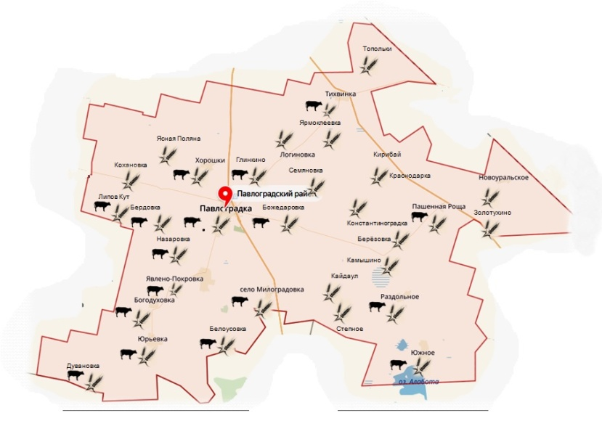
Ключевые отрасли района
Агропромышленный комплекс
Обеспечение продовольственной безопасности
…
В состав агропромышленного района входят: 12 сельскохозяйственных организаций, 32 крестьянско-фермерских хозяйства.
За 2019 год в сельскохозяйственных организациях района объем прибыли, полученной до налогообложения, составил 388 млн. руб.
Объем инвестиций по отрасли «сельское хозяйство» по итогам 2019 г. составил 272,2 млн. руб.
Основа экономики Павлоградского района – производство продукции сельского хозяйства. При численности населения 18,4 тыс. чел. численность занятых в сельском хозяйстве составляет 1,7 тыс. чел. (2 место среди районов Омской области).
По итогам 2019 г. валовой сбор зерна составил 203,4 тыс. тонн, урожайность – 15,8 ц. с 1 га.
Поголовье КРС в хозяйствах всех категорий – 17 352 гол. Произведено скота и птицы – 3 567 тонн, молока коровьего – 36 775 тонн.
…
…

Slide 6
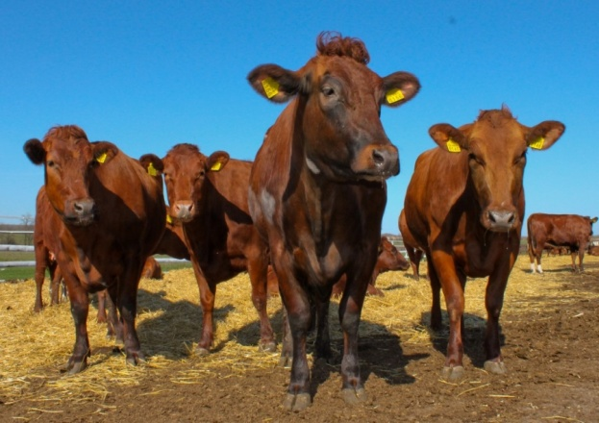
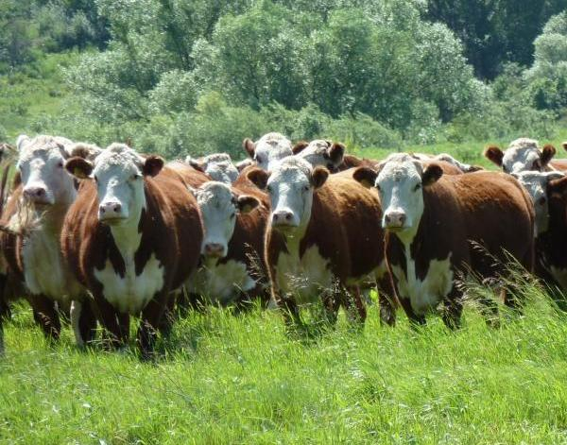
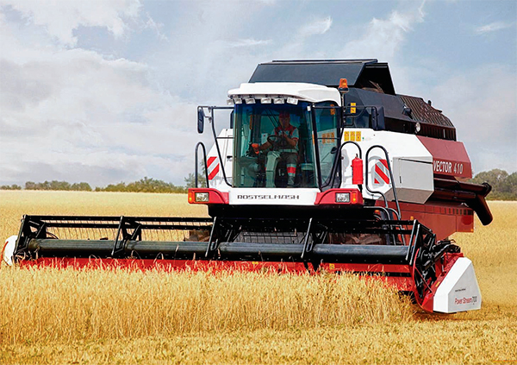
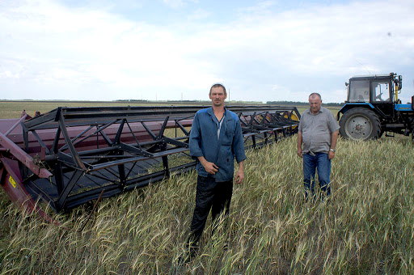
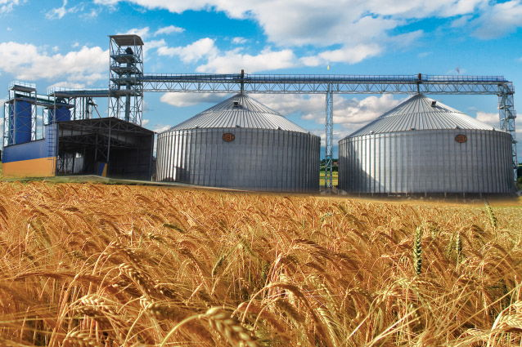
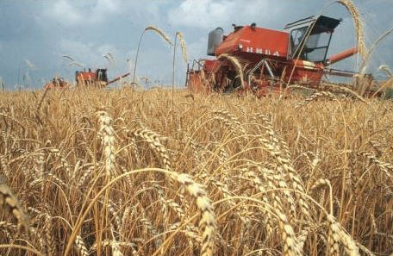
Ключевые организации на территории района
Фото или логотип
Фото или логотип
АО «Нива»
АО «Богодуховское»
ЗАО «Яснополянское»
Крупное животноводческое хозяйство, племенной репродуктор по разведению КРС красной степной породы сибирского типа. Площадь пашни – 46790 га. Урожайность – 18,6 ц/га. Поголовье КРС – 6468 голов. По итогам 2019 г. произведено молока 13255 т., мяса – 937 т.
Крупное животноводческое хозяйство, племенной завод, специализирующийся на разведении КРС красной степной породы сибирского типа.
Поголовье КРС – 2143 голов. По итогам 2019 г. произведено молока . Надой от фуражной коровы - 8273 кг. Площадь пашни - 8764 га. Урожайность – 20,8 ц/га.
Сельскохозяйственная организация, специализирующаяся на разведении КРС. Поголовье КРС – 2200 голов. По итогам 2019 г. произведено молока – 4793 т., мяса – 284 т. Площадь пашни – 14434 га. Урожайность – 11,9 ц/га.
ЗАО «Колос»
ООО АСП «Краснодарское»
КФХ Бозоян А.Э.
Сельскохозяйственная организация, специализирующаяся на разведении КРС и выращивании зерновых. Поголовье КРС – 1581 голов. Надой на фуражную корову – 4032 кг. П итогам 2019 г. произведено молока - 2520 т., мяса – 225 т.Площадь пашни – 16940 га.
Сельскохозяйственная организация, специализирующаяся на выращивании зерновых. Площадь пашни – 23800 га. Урожайность – 20,9 ц/га.
Хозяйство, специализирующееся на выращивании зерновых, разведении КРС. Площадь пашни – 19197 га. Урожайность – 17,2 ц/га. Надой на фуражную корову – 3296 кг.

Slide 7
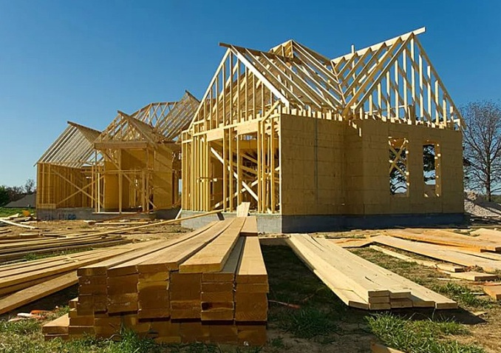
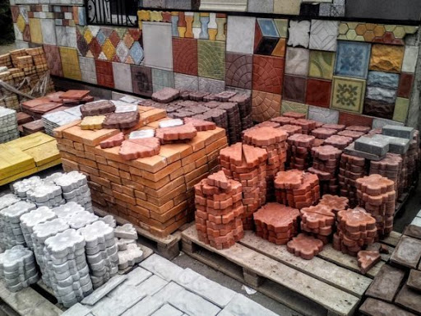
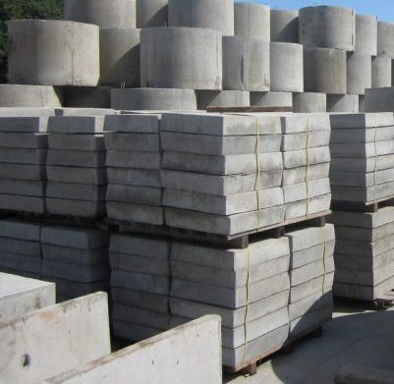
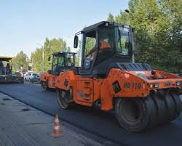
Ключевые организации на территории района
Фото или логотип
Фото или логотип
КФХ Кнаус А.А.
ООО «Монолит»
ИП Кишка В.А.
Хозяйство, специализирующееся на выращивании зерновых. Площадь пашни – 6851 га. Урожайность – 9,9 ц/га.
Предприятие, специализирующееся на строительстве жилых и нежилых зданий, сооружений, проведении ремонтных работ
Производство тротуарной плитки и железобетонных изделий. Техническое обслуживание и ремонт транспортных средств
ГП «Дорожное ремонтно-строительное управление»
ИП Дзюбан Е.Н.
МУП «Павлоградское»
Предприятие дорожной сферы, выполняющее работы по текущему содержанию и ремонту дорожного полотна автомобильных дорог
Предприятие осуществляет переработку мясной продукции, производство полуфабрикатов, убой сельскохозяйственных животных
Предприятие обеспечивает тепловой энергией население и организации района

Slide 8
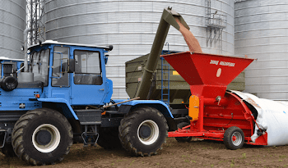
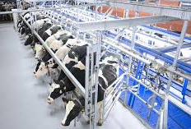
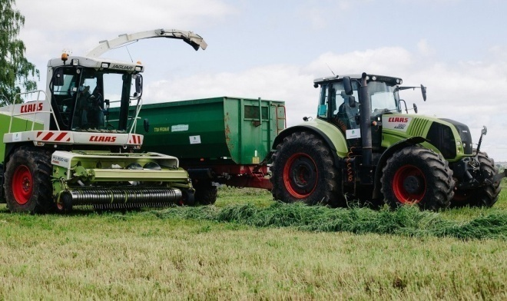
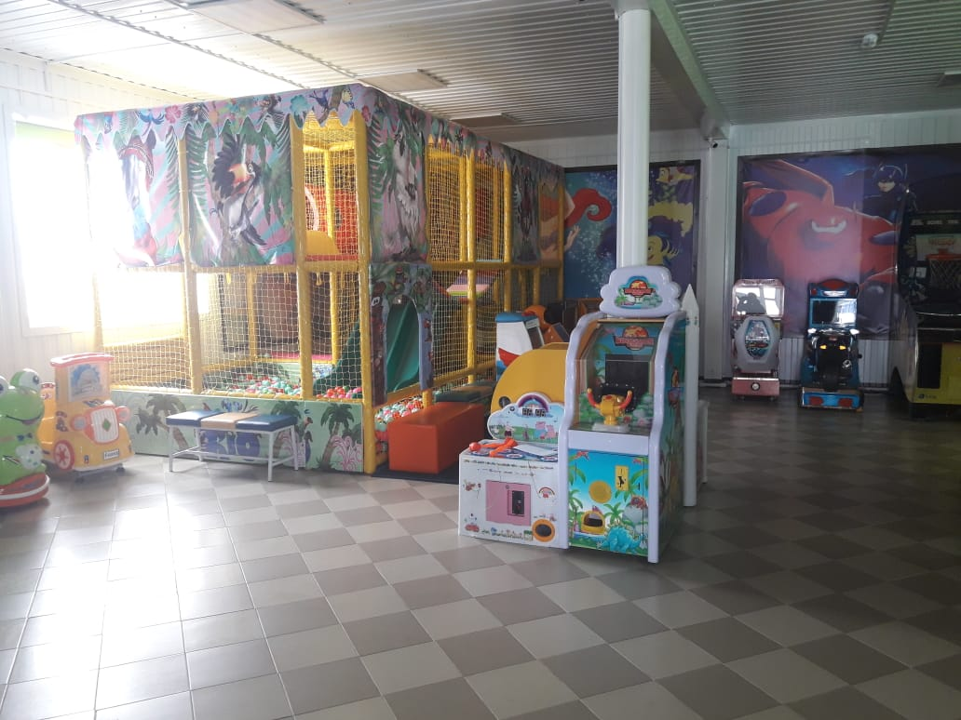
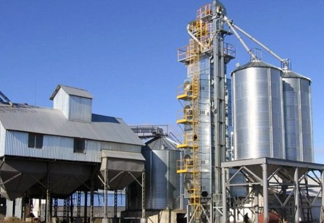
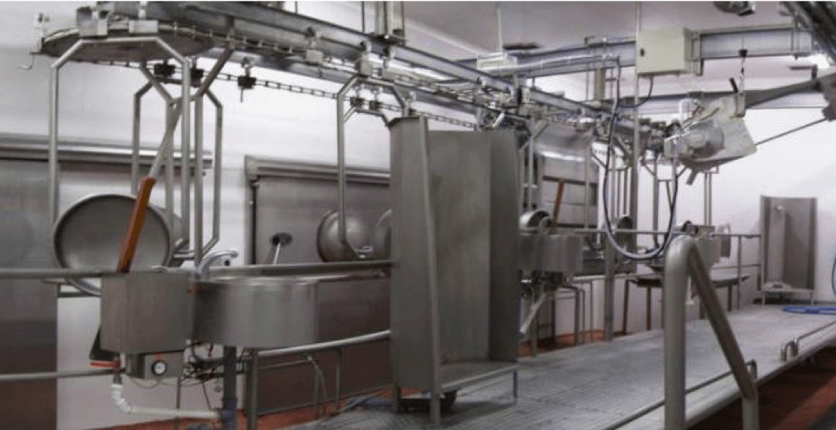
Нефтехимическая промышленность: предприятия
Примеры реализованных инвестиционных проектов
56,17 млн. руб.
22,87 млн. руб.
48,47 млн. руб.
Фото или логотип
Фото или логотип
АО «Нива»
АО «Богодуховское»
ЗАО «Яснополянское»
Срок реализации – 2019 гг.
Техническое перевооружение и модернизация производственных мощноостей
Срок реализации – 2017 г.
Реконструкция животноводческих помещений с установкой доильного оборудования
Срок реализации – 2019 г.
Обновление машинно-тракторного парка и сельскохозяйственного оборудования
4 млн. рублей
12,7 млн. руб.
4,8 млн. руб.
Фото или логотип
Фото или логотип
Фото или логотип
ИП Овчаренко О.А.
ООО АСП «Краснодарское»
ИП Дзюбан Е.Н.
Срок реализации – 2019 г.
Строительство детского развлекательного комплекса и кафе «Забава»
Срок реализации – 2019 г.
Установка зерносушилки производственной мощностью до 62 тонн в сутки
Срок реализации – 2019 г.
Модернизация производственных помещений, газификация цехов, приобретение холодильного оборудования

Slide 9
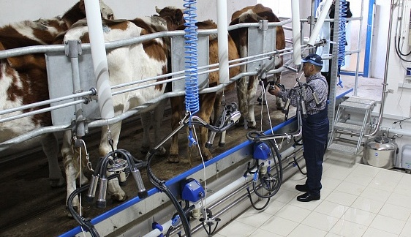
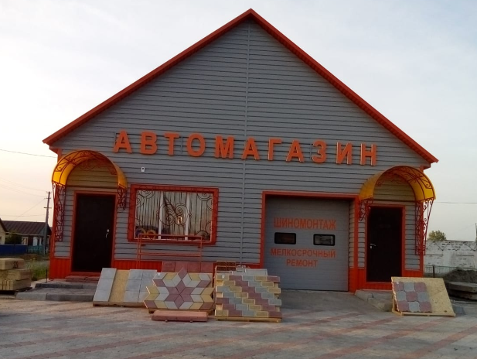
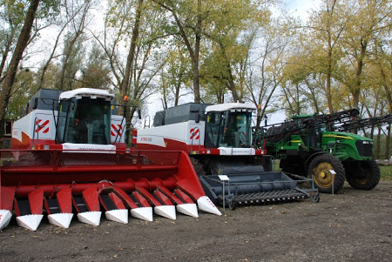
Нефтехимическая промышленность: предприятия
Примеры реализованных инвестиционных проектов
55,45 млн. руб.
61,76 млн. руб.
АО «Нива»
АО «Богодуховское»
Срок реализации – 2017-2018 гг.
Реконструкция животноводческих помещений с установкой доильного оборудования
Срок реализации – 2019 г.
Техническое перевооружение и модернизация производственных мощноостей
3,25 млн. руб.
54,59 млн. руб.
ИП Кишка В.А.
ООО АСП «Краснодарское»
Срок реализации – 2020 г.
Строительство станции технического обслуживания и автомагазина
Срок реализации – 2019 г.
Модернизация машинно-тракторного парка

Slide 10
Перспективные отрасли инвестирования
Агробиотехнологии и переработка сельскохозяйственной продукции
молочное и мясное животноводство
новые производственные технологии и системы хранения произведенной продукции
развитие мукомольно-крупяной, хлебопекарной, молочной, масложировой, кондитерской отраслей промышленности
Жилищно-коммунальный комплекс
газификация населенных пунктов
реконструкция и замена тепловых сетей и инженерного оборудования
- перевод на альтернативные источники теплоснабжения
Дорожное строительство
строительство, ремонт дорог-подъездов к животноводческим фермам
строительство, ремонт межпоселенческих дорог
устройство твердого покрытия на грунтовых дорогах
Развитие отрасли производства строительных материалов
-производство кирпича и железобетонных изделий

Slide 11
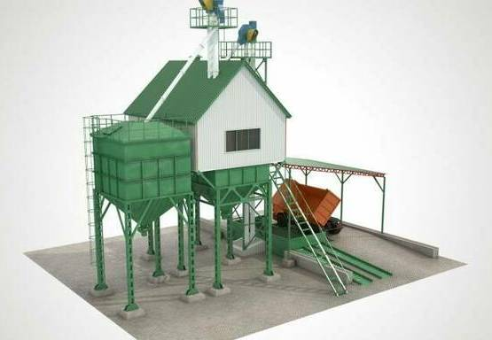
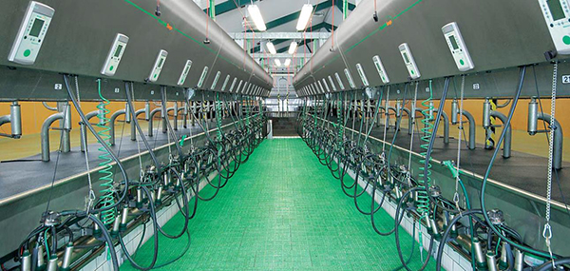
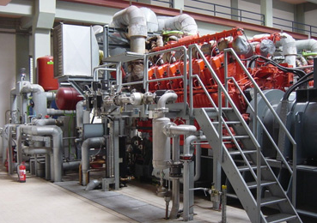
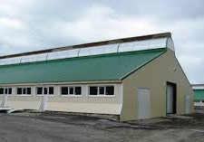
Проекты, требующие финансирования
Строительство зерноочистительного комплекса (ЗАО «Колос»).
Требуемый объем финансирования – 42 млн. руб.
Строительство доильного зала на 400 голов (АО «Богодуховское»).
Требуемый объем финансирования – 40 млн. руб.
Строительство животноводческого комплекса на 500 голов (ЗАО «Яснополянское»).
Требуемый объем финансирования – 35 млн. руб.
Реконструкция центральной котельной в р.п. Павлоградка.
Требуемый объем инвестиций - 25 млн. руб.

Slide 12
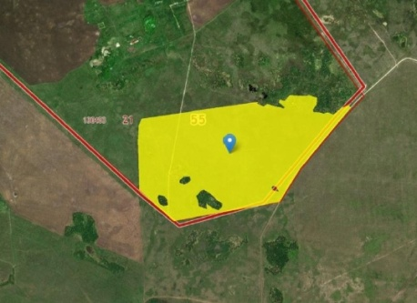
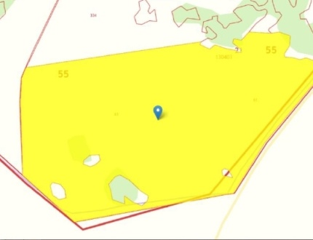
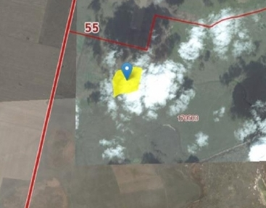
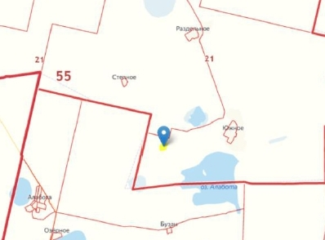
Земельные участки для реализации проектов
Кадастровый номер земельного участка | 55:21:170503:969
Площадь в квадратных метрах | 383 000
Собственник | Южное сельское поселение Павлоградского муниципального района
Категория земель. Вид разрешенного использования | Земли сельскохозяйственного назначения. Для сенокошения и выпаса скота гражданами
Электроснабжение | Линия электропередачи (ВЛ-35 000кВ) размещена на расстоянии 1000 м. юго-западнее границ земельного участка
Газоснабжение | Нет
Водоснабжение. Водоотведение | Нет
Подъездные и железнодорожные пути | Нет
Здания и сооружения | Нет
Стоимость аренды и (или) выкупа инфраструктурной площадки, тыс. рублей | 500 руб/га
Контактная информация | 8 38172 51504
Кадастровый номер земельного участка | 55:21:130403:61
Площадь в квадратных метрах | 2 230 000
Собственник | Павлоградский муниципальный район
Категория земель. Вид разрешенного использования | Земли сельскохозяйственного назначения. Для сенокошения и выпаса скота гражданами
Электроснабжение | Линия электропередачи размещена на расстоянии 8 км, 60-100 кВт
Газоснабжение | Нет
Водоснабжение. Водоотведение | Нет
Подъездные и железнодорожные пути | Нет
Здания и сооружения | Нет
Стоимость аренды и (или) выкупа инфраструктурной площадки, тыс. рублей | 200 руб/га
Контактная информация | 8 38172 31451

Slide 13
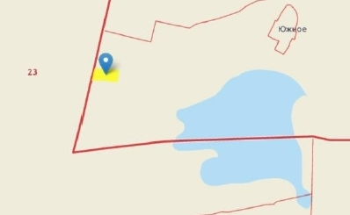
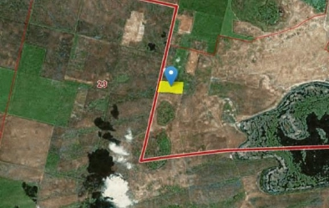
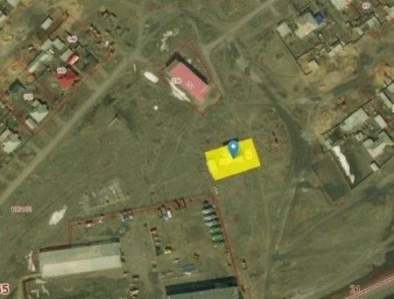
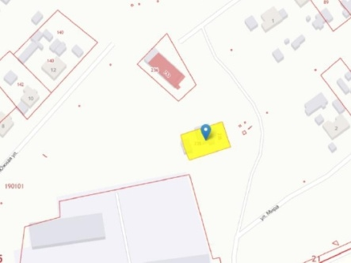
Кадастровый номер земельного участка | 55:21:190101:235
Площадь в квадратных метрах | 804,0
Собственник | Милоградовское сельское поселение Павлоградского муниципального района
Местоположение | Омская область, Павлоградский район, с. Милоградовка, ул. Южная, д. 14
Категория земель. Вид разрешенного использования | Земли сельскохозяйственного назначения. Для ведения личного подсобного хозяйства
Электроснабжение | Воздушная линия электропередачи расположена непосредственно на земельном участке (ВЛ-0,4 кВ). Свободная мощность 15 кВт. Имеется возможность увеличения мощности после реконструкции
Газоснабжение | Нет
Водоснабжение. Водоотведение | Нет
Подъездные и железнодорожные пути | Расстояние до ближайшей дороги 260 м
Здания и сооружения | Объект 110,8 кв.м переведен из нежилого (баня) в жилой, собственность сельского поселения
Стоимость аренды и (или) выкупа инфраструктурной площадки, тыс. рублей | Стоимость выкупа 550 руб/га
Контактная информация | 8 38172 58332
Кадастровый номер земельного участка | 55:21:170503:964
Площадь в квадратных метрах | 500 001
Собственник | Южное сельское поселение Павлоградского муниципального района
Категория земель. Вид разрешенного использования | Земли сельскохозяйственного назначения. Для сельскохозяйственного производства
Электроснабжение | Линия электропередачи размещена на расстоянии 3 км., 60-100 кВт
Газоснабжение | Нет
Водоснабжение. Водоотведение | Нет
Подъездные и железнодорожные пути | Нет
Здания и сооружения | Нет
Стоимость аренды и (или) выкупа инфраструктурной площадки, тыс. рублей | 500 руб/га
Контактная информация | 8 38172 51504

Slide 14
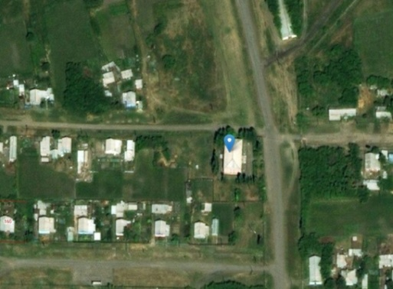
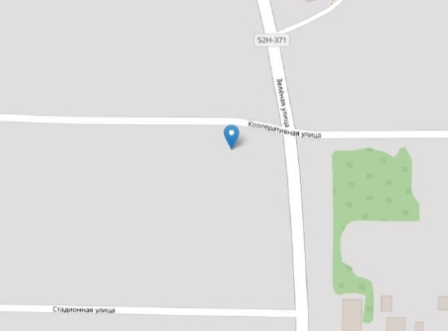
Кадастровый номер земельного участка | 55:21:200101:436 (границы земельного участка не уточнены)
Площадь в квадратных метрах | 3258,0
Местоположение | Омская область, Павлоградский район, с. Богодуховка, ул. Колхозная, д. 41
Собственник | Лупырев Ю.В.
Категория земель. Вид разрешенного использования | Земли населенных пунктов. Жилая зона. Для объектов жилой застройки
Электроснабжение | Трансформаторная подстанция мощность 250 кВт. в 320 м. на восток от границы земельного участка
Газоснабжение | Удаленность от источника 10 м
Водоснабжение. Водоотведение | Водоснабжение имеется. Водоотведение отсутствует
Подъездные пути и железнодорожные пути | Расстояние до ближайшей дороги 70 м, имеется примыкание к дороге, твердое покрытие
Здания и сооружения | Здание бани площадью 200,2 кв.м, с 2010 г. не эксплуатируется. Состояние удовлетворительное, требуется ремонт.
Стоимость аренды и (или) выкупа инфраструктурной площадки, тыс. рублей | Стоимость выкупа 420 руб/га
Контактная информация | 8 38172 56723
Кадастровый номер земельного участка | 55:21:130101:425 (границы земельного участка не уточнены)
Площадь в квадратных метрах | 3 605,00
Местоположение | Омская область, Павлоградский район, с. Юрьевка, ул. Зеленая, д. 2 а
Собственник | Павлоградский муниципальный район
Категория земель. Вид разрешенного использования | Земли населенных пунктов. Промышленная зона. Для размещения коммунальных, складских объектов
Электроснабжение | Линия электропередачи размещена на расстоянии 100 метров, 60-100 кВт
Газоснабжение | Удаленность от источника 300 м
Водоснабжение. Водоотведение | Водоснабжение имеется. Водоотведение отсутствует
Подъездные пути и железнодорожные пути | Расстояние до ближайшей дороги 50 м, имеется примыкание к дороге, твердое покрытие.
Здания и сооружения | Нежилое здание (котельная) площадью 371,9 кв.м
Стоимость аренды и (или) выкупа инфраструктурной площадки, тыс. рублей | Стоимость выкупа 350 руб/га
Контактная информация | 8 38172 31451

Slide 15
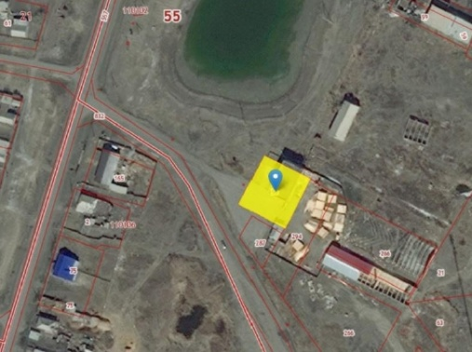
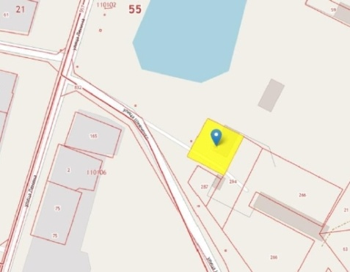
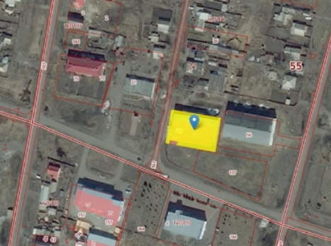
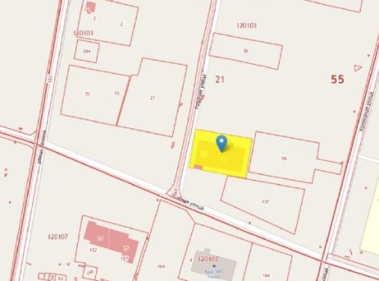
Кадастровый номер земельного участка | 55:21:120103:23
Площадь в квадратных метрах | 1350,00
Местоположение | Омская область, Павлоградский район, р.п. Павлоградка, ул. Зеленая, д. 11
Собственник | Павлоградский муниципальный район
Категория земель. Вид разрешенного использования | Земли населенных пунктов. Общественно-деловая зона. Для размещения культурно-бытовых зданий
Электроснабжение | Линия электропередачи размещена на расстоянии 60 м., 60-100 кВт
Газоснабжение | Собственная газовая котельная
Водоснабжение. Водоотведение | Водоснабжение имеется. Водоотведение отсутствует
Подъездные пути и железнодорожные пути | Расстояние до ближайшей дороги 10 м, твердое покрытие
Здания и сооружения | Нежилое двухэтажное здание площадью 868,4 кв.м, требуется ремонт
Стоимость аренды и (или) выкупа инфраструктурной площадки, тыс. рублей | Стоимость аренды 1 кв.м. 100 рублей
Контактная информация | 8 38172 31451
Кадастровый номер земельного участка | 55:21:110102:56
Площадь в квадратных метрах | 1144,00
Местоположение | Омская область, Павлоградский район, р.п. Павлоградка, ул. Ленина, д. 15
Собственник | Павлоградский муниципальный район
Категория земель. Вид разрешенного использования | Земли населенных пунктов. Промышленная зона. Производственная деятельность, земельные участки, предназначенные для размещения административных зданий
Электроснабжение | Линия электропередачи размещена на расстоянии 60 м., 60-100 кВт
Газоснабжение | Удаленность от источника 50 м
Водоснабжение. Водоотведение | Водоснабжение имеется. Водоотведение отсутствует
Подъездные пути и железнодорожные пути | Расстояние до ближайшей дороги 150 м, твердое покрытие
Здания и сооружения | Нежилое двухэтажное здание площадью 441,3 кв. м, требуется ремонт.
Стоимость аренды и (или) выкупа инфраструктурной площадки, тыс. рублей | Стоимость аренды 1 кв.м. 100 рублей
Контактная информация | 8 38172 31451

Slide 16
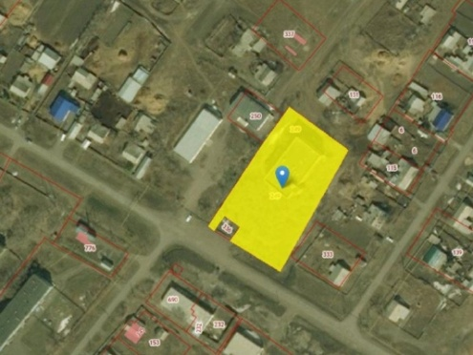
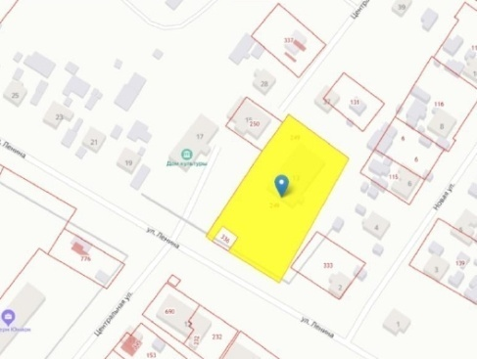
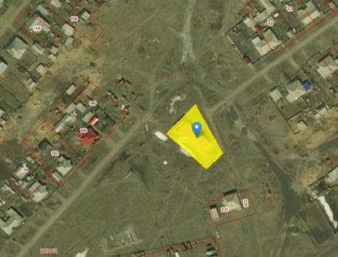
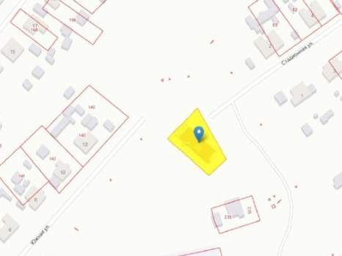
Кадастровый номер земельного участка | 55:21:190101:236
Площадь в квадратных метрах | 1309,00
Местоположение | Омская область, Павлоградский район, с. Милоградовка, ул. Южная, д. 12 а
Собственник | Милоградовское сельское поселение Павлоградского муниципального района
Категория земель. Вид разрешенного использования | Земли населенных пунктов. Земли сельскохозяйственного использования. Для размещения производственных зданий
Электроснабжение | Линия электропередачи (ВЛ-0,4кВ) размещена на расстоянии 40 м. от южной границы земельного участка. Свободная мощность 15 кВт
Газоснабжение | Нет
Водоснабжение. Водоотведение | Нет
Подъездные пути и железнодорожные пути | Расстояние до ближайшей дороги 5 м
Здания и сооружения | Гараж 377,1 кв.м (собственность сельского поселения)
Стоимость аренды и (или) выкупа инфраструктурной площадки, тыс. рублей | Стоимость выкупа 200 руб/га
Контактная информация | 8 38172 58332
Кадастровый номер земельного участка | 55:21:190101:249
Площадь в квадратных метрах | 4269,00
Местоположение | Омская область, Павлоградский район, с. Милоградовка, ул. Ленина, д. 13
Собственник | Милоградовское сельское поселение Павлоградского муниципального района
Категория земель. Вид разрешенного использования | Земли населенных пунктов. Жилая зона. Для объектов жилой застройки
Электроснабжение | Линия электропередачи (ВЛ-0,4кВ) размещена на расстоянии 10-15 м. от юго-восточной границы земельного участка. Свободная мощность 15 кВт
Газоснабжение | Нет
Водоснабжение. Водоотведение | Нет
Подъездные пути и железнодорожные пути | Расстояние до ближайшей дороги 50 м
Здания и сооружения | Объект незавершенного строительства (клуб)
Стоимость аренды и (или) выкупа инфраструктурной площадки, тыс. рублей | Стоимость выкупа 600 руб/га
Контактная информация | 8 38172 58332

Slide 17
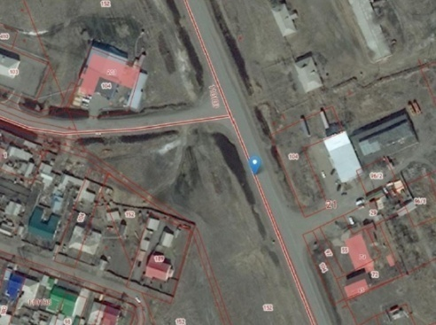
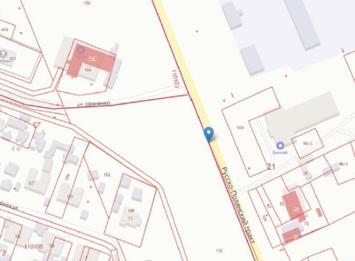
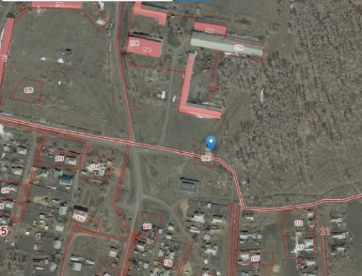
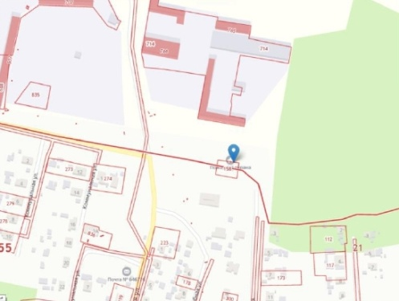
Кадастровый номер земельного участка | 55:21:150101:297 (границы земельного участка не уточнены)
Площадь в квадратных метрах | 4645,00
Местоположение | Омская область, Павлоградский район, с. Логиновка, ул. Клубная, д. 1 «б»
Собственник | Логиновское сельское поселение
Категория земель. Вид разрешенного использования | Земли населенных пунктов. Жилая зона. Для объектов жилой застройки
Электроснабжение | Трансформаторная подстанция расположена в 5 м от границы земельного участка. Свободная мощность 15 кВт
Газоснабжение | Расстояние до стояка - 50 м., диаметр трубы -32 мм, давление- 5 кгс/см²
Водоснабжение. Водоотведение | Водоснабжение имеется. Водоотведения нет
Подъездные пути | Примыкание к дороге, твердое покрытие
Здания и сооружения | Баня. Здание одноэтажное, кирпичное, общая площадь 493,8 м². С 2006 года не эксплуатируется. Требуется капитальный ремонт. Состояние объекта неудовлетворительное
Стоимость аренды и (или) выкупа инфраструктурной площадки, тыс. рублей | Стоимость выкупа 350 руб/га
Контактная информация | 8 38172 54643
Кадастровый номер земельного участка | 55:21:110103:116 (границы земельного участка не уточнены)
Площадь в квадратных метрах | 2736,00
Местоположение | Омская область, Павлоградский район, р.п. Павлоградка, Русско-Полянский тракт, д. 3 а
Собственник | Павлоградский муниципальный район
Категория земель. Вид разрешенного использования | Земли населенных пунктов. Производственная зона. Для прочих объектов лесного хозяйства
Электроснабжение | Линия электропередачи размещена на расстоянии 60 м, 60-100 кВт
Газоснабжение | Удаленность от источника 10 м
Водоснабжение. Водоотведение | Водоснабжение имеется. Водоотведения нет
Подъездные пути | Имеется примыкание к дороге, твердое покрытие
Здания и сооружения | Производственные помещения площадью 360 кв.м
Стоимость аренды и (или) выкупа инфраструктурной площадки, тыс. рублей | Стоимость выкупа 650 руб/га
Контактная информация | 8 38172 31451

Slide 18
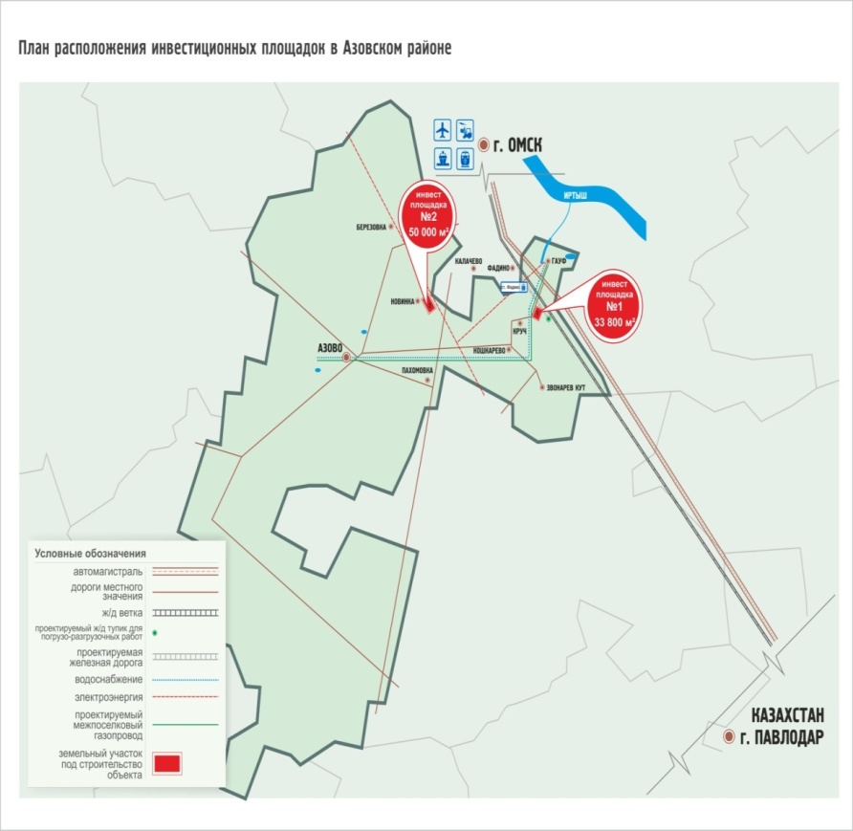
Инвестиционный портал
http://investomsk.ru/
http://pavlograd.omskportal.ru/omsu/pavlograd-3-52-246-1/etc/Investicii
16

Slide 19
Контактная информация
Приемная Главы Павлоградского муниципального района |  | 8 38172 31305 р.п. Павлоградка, ул. Ленина, д. 49 pavlograd@mr.omskportal.ru
Управление сельского хозяйства Администрации Павлоградского муниципального района |  | 8 38172 31539 р.п. Павлоградка, ул. Ленина, д. 62 04pav@minselkhoz.omskportal.ru
Комитет финансов и контроля Администрации Павлоградского муниципального района |  | 8 38172 31450 р.п. Павлоградка, ул. Ленина, д. 51 А rfo18@minfin.omskportal.ru
Экономический Комитет Администрации Павлоградского муниципального района |  | 8 38172 31254 р.п. Павлоградка, ул. Ленина, д. 49 econom55@pavlograd.omskportal.ru
Комитет капитального строительства, архитектуры и жилищно-коммунального комплекса Администрации Павлоградского муниципального района |  | 8 38172 23444 р.п. Павлоградка, ул. Ленина, д. 62 oks31367@mail.ru
Комитет имущественных отношений Администрации Павлоградского муниципального района |  | 8 38172 31451 р.п. Павлоградка, ул. Ленина, д. 62 umspav@mail.ru
Комитет образования Администрации Павлоградского муниципального района |  | 8 38172 31203 р.п. Павлоградка, ул. Пролетарская, д. 14 roopav@mail.ru
Комитет по культуре Администрации Павлоградского муниципального района |  | 8 38172 31666 р.п. Павлоградка, ул. Ленина, д. 62 pav.mr.kult@yandex.ru
Комитет по молодежной политике Администрации Павлоградского муниципального района |  | 8 38172 31036 Р.п. Павлоградка, ул. Ленина, д. 49 kmpp@bk.ru
АО «Агентство развития и инвестиций Омской области» |  | 8 3812 408017 г. Омск, ул. 70 лет Октября, д. 25/2, каб. 4-3 arvd@mail.ru info@investomsk.ru

